Slide 1
2024-2-29

Slide 2
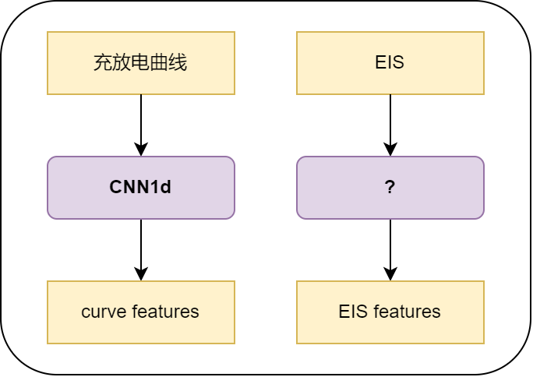

Model
Step1：
充放电曲线（以电压的充放电曲线为例）：
+ 1维的
+ 预设采样电压区间
+ 预设步长
CNN1d:
三层的一维卷积网络，只含有卷积区域，无全连接区域，见下页
提取EIS特征:
模型待定
EIS问题点:
该工作流下，EIS需要每个充放电周期都存在；
解决办法：直接删除EIS特征
CNN1d模型 Ref: Deep learning to estimate lithium-ion battery state of health without additional degradation experiments

Slide 3
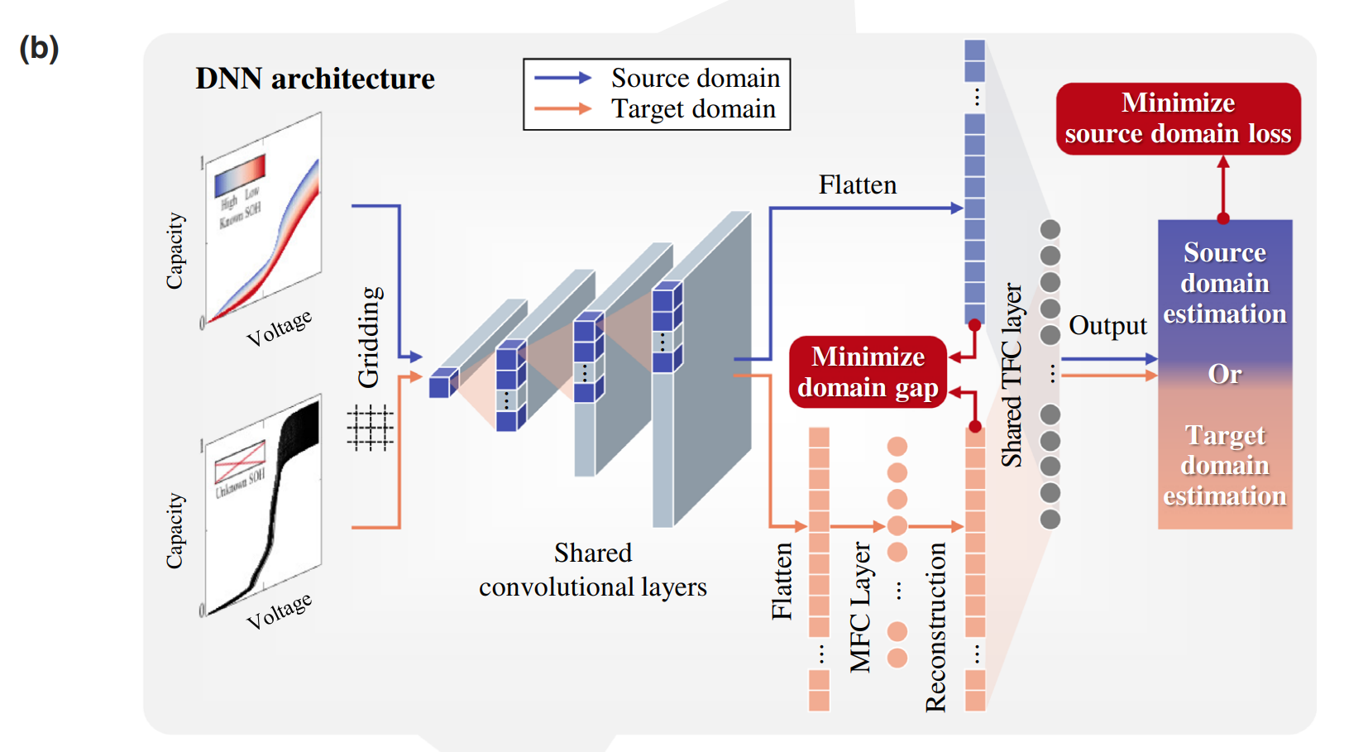
Proposed Method
CNN1d模型 Ref: Deep learning to estimate lithium-ion battery state of health without additional degradation experiments

Slide 4
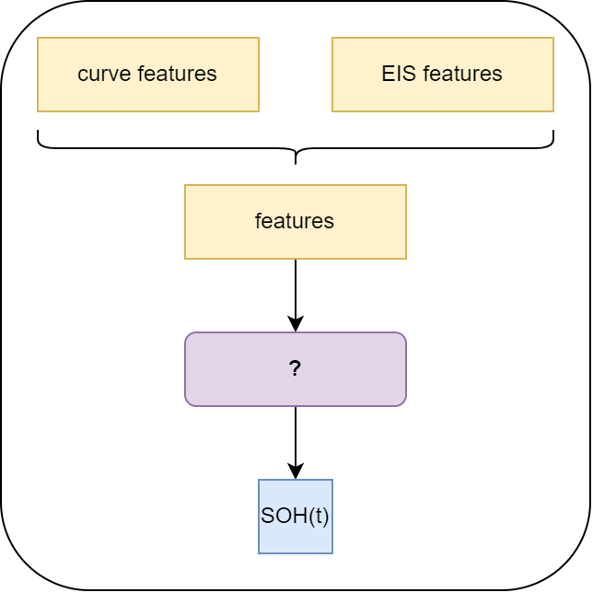
Model
Step2：
特征 Features：
将curve features和EIS features直接连接，作为一个新的vector
Model ？:
模型待定
Output: Capacity -> SOH:
最终输出为一个实数，为capacity(t)
SOH(t) = capacity(t)/capacity(0)

Slide 5
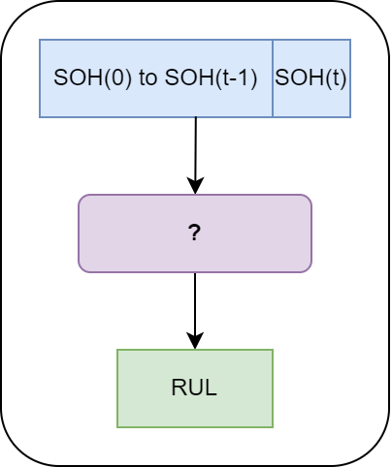
Model
Step3：
Input：SOH 序列
将历史SOH和新计算的SOH(t)直接连接，形成一个向量
Model ？:
模型待定
+ 可以使用简单的多项式模型，见下；
+ 问题点：容量再生现象，见下。
+ 考虑该问题需使用更复杂的模型
Get Regression Function:
+ 自变量：充放电周期 t
+ 因变量：SOH
+ RUL = arg[t] SOH(t) < 0.8

Slide 6
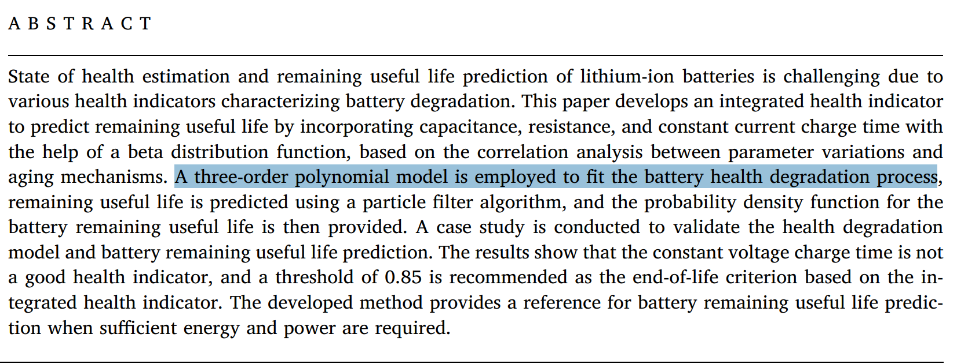
（三次）多项式模型
简单多项式模型 Ref: Remaining useful life prediction for lithium-ion batteries based on an integrated health indicator

Slide 7
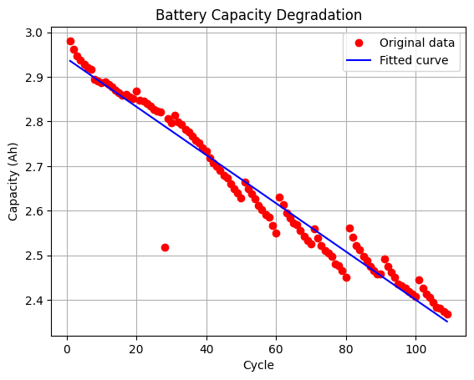
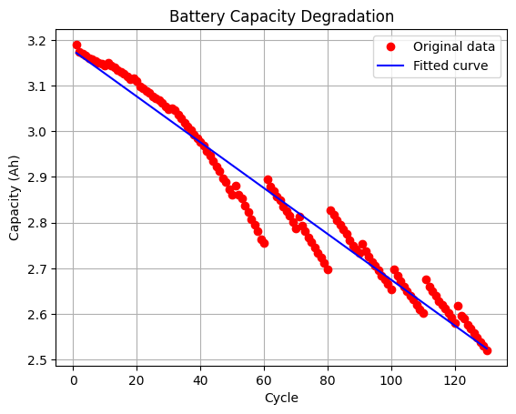
容量再生现象
容量再生现象 capacity regeneration (CR)
容量再生现象 capacity regeneration (CR)
Ref: Remaining useful life prediction of lithium battery based on capacityregeneration point detection

Slide 8
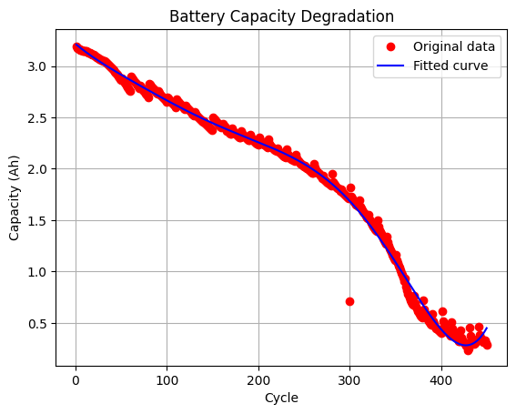
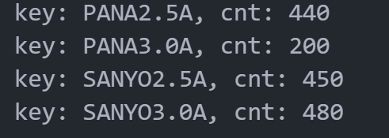
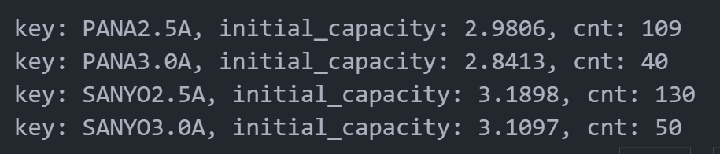
其他
电池容量随着充放电次数的数据：
数据量看似比较多
但是我们研究的范围只在SOH：1 -> 0.8之内
因此数据量会被砍掉3/4

Slide 9
THANK YOU!

Slide 10
现有论文
类别：
+ curve -> RUL
+ curve -> SOH
+ EIS -> SOH
+ review

